Slide 1
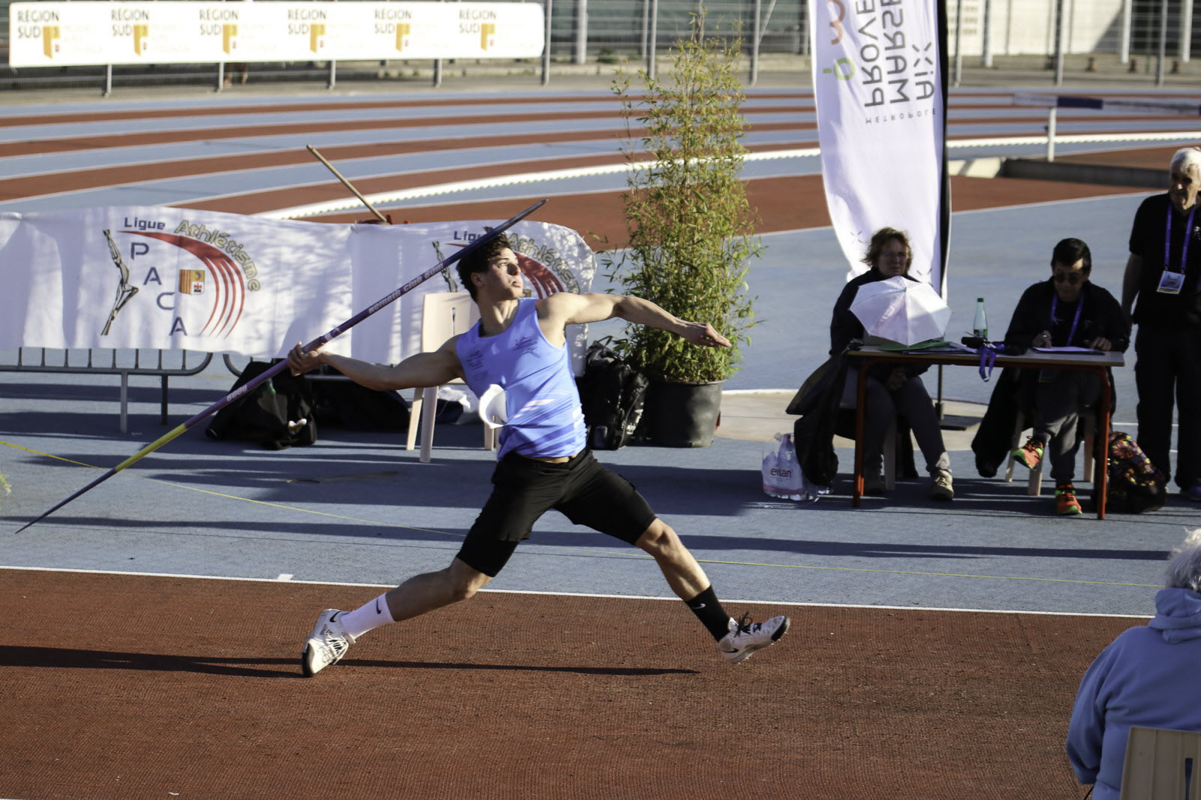
المحاضرة رقم 5
التخطيط المتوسط المدى

Slide 2
التخطيط المتوسط المدى:
يتمثل في التخطيط الذي مدته تتراوح ما بين(2-4سنوات) استعدادا للبطولات القارية و الاولمبية و العالمية , و ينقسم هذا التخطيط إلى خطط فترية مرحلية يشتمل كل منها على خطط سنوية تهدف إلى تحقيق بعض الأهداف المعينة حتى يمكن بذلك ضمان الوصول إلى الهدف النهائي المتوقع, وهناك الكثير من المدربين لا يقدرون أهمية التخطيط المتوسط المدى كأحد الأساسيات للوصول باللاعب إلى أفضل المستويات ،وإنما يخططون لعملية تدريبية أسبوعية أو شهرية وفي أقصى الأحوال السنة، و يعتبر التخطيط المتوسط المدى أساسيا و ضروري في عملية إعداد اللاعبين، وتأهيلهم للمستقبل و خلال هذا النوع من التخطيط توضع وسائل و طرق للتدريب ومعايير و مؤشرات للتأكد من مدى تحقيق اللاعب للمستوى أو الأهداف الموضوعة.

Slide 3
مراحل التخطيط المتوسط المدى: -دراسة و تحليل مستوى اللاعبين و الفريق:
تتمثل في جمع العديد من المعلومات الخاصة باللاعبين و الفريق و مستوياتهم قصد اختيار و انتقاء اللاعبين الذين يستطيعون الاشتراك في برنامج الإعداد للمنافسات القادمة في ضوء النتائج المتحصل عليها في اختباراتهم، وعند دراسة مستوياتهم المتمثلة فيما يلي:
-الحالة الاجتماعية والمعيشية للاعب.
-الحالة البيولوجية للاعب.

Slide 4
-مستوى الحالة البدنية القاعدية الأساسية (العامة والخاصة) في مجال النشاط المختار مع المستوى المهاري والخططي.
-مستوى القدرات العقلية والتربوية والنفسية في ظل التدريب والمنافسة المبرمجة.
-النتائج المتحصل عليها خلال الاختبارات ومدى إمكانية تطويرها، ودرجة الدافعية ومستوى الطموح للوصول إلى الغايات الموضوعة.

Slide 5
تحديد الأهداف المطلوب تحقيقها ومعاييرها:
-الهدف يكون مسطر من قبل الهيئات العليا (الوزارة-الاتحادية) فهل الهدف يتضمن البطولة أو مركزا متقدما أو مجرد تمثيل مشرف.
- الأهداف لابد أن تتماشى مع احتياجات وقدرات اللاعبين أو الفريق.
- يجب أن تتميز الأهداف بالوضوح والفهم والواقعية (إمكانية انجازها وتحقيقها).

Slide 6
-التخطيط للواجبات الأساسية لعملية التدريب:
يتم تحديد الطرق والأساليب و الوسائل التي تحقق الواجبات والمرتبطة بتنمية وتطوير ما يلي:
القدرات البدنية ،مستوى الأداء المهارى و الخططي ،المستوى المعرفي و الوجداني، القدرات العقلية التفاعل الاجتماعي و المستوى التربوي.

Slide 7
-تحديد الأسس الجوهرية لعملية التدريب:
يتم تشكيل الأحمال التدريبية وفقا لأسس ومبادئ علمية مع تحديد انسب الطرق ووسائل التدريب الرياضي بما يتماشى مع طبيعة الواجبات الأساسية ومع فترات التدريب السنوية ومدة كل فترة بهدف معين للوصول باللاعبين إلى المستوى المطلوب و نستخلص انه لكي يتمكن المدرب أن يخطط لنجاح عملية التدريب للبطولات الرياضية لابد أن يتعرض إلى ما يلي:
السنوات التي تستغرق للإعداد-الحدود النهائية للأحمال التدريبية التي يتلقاها اللاعب-السن المناسب لتحقيق أعلى مستوى و يجب أن تشتمل خطة الإعداد على عناصر أساسية أهمها:
-معلومات مختصرة حول اللاعبين ( السن-الخبرة-الإعداد المهارى- و الخططي و البدني) و المراقبة المتمثلة في المتابعة الطبية و التربوية.
-التدريب يكون حسب القدرات و الفورمة الرياضية وحسب خصائص النمو للرياضيين.

Slide 8
نشكركم على حسن الإصغاء والاستماع وبارك الله فيكم

